Slide 1


PHÒNG GD &ĐT LONG BIÊN
TRƯỜNG TIỂU HỌC PHÚC LỢI
TIẾNG VIỆT
ĐỌC
BÀI 28: ĐỌC MỞ RỘNG
TIẾT 6

Slide 2
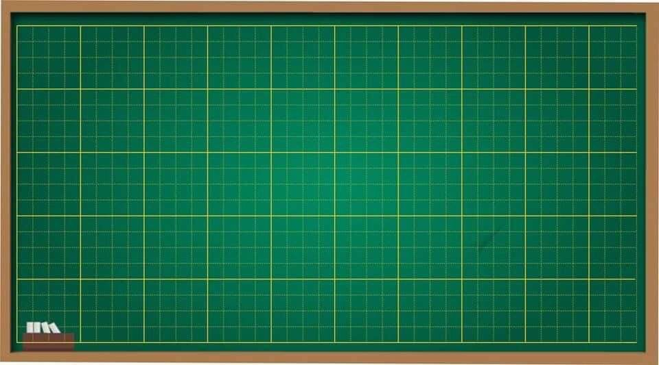
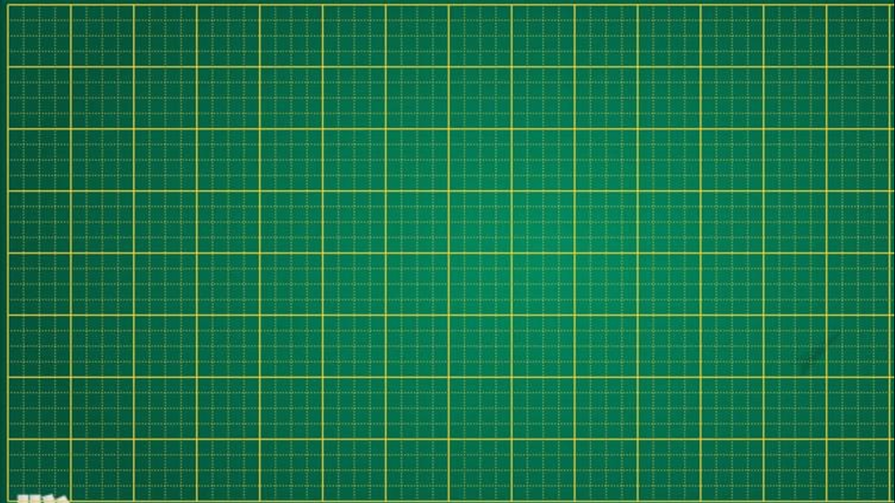


Thứ ngày tháng năm 2022
Tiếng Việt
Bài 28: Đọc mở rộng

Slide 3
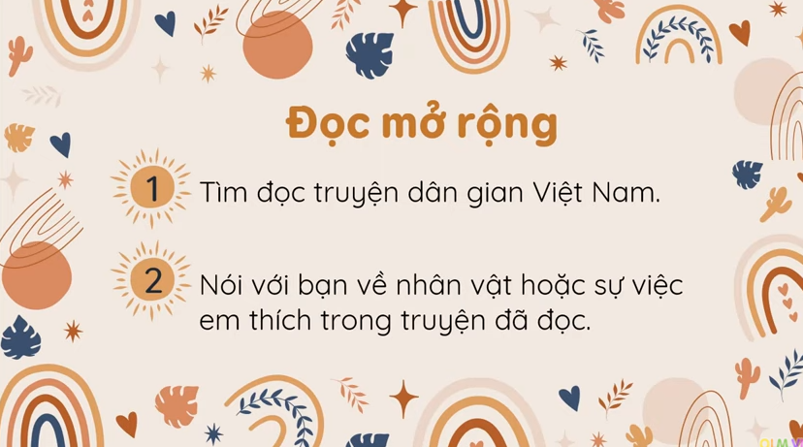

Slide 4


1. Tìm đọc truyện dân gian Việt Nam.
Tấm Cám
Cây tre trăm đốt
Bánh chưng bánh giầy
Thánh gióng

Slide 5
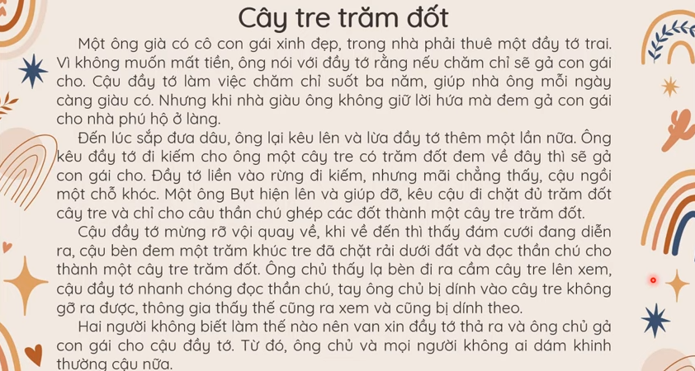

Slide 6
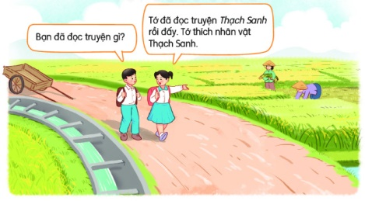
2. Nói với bạn về nhân vật hoặc sự việc em thích trong truyện đã đọc.

Slide 7







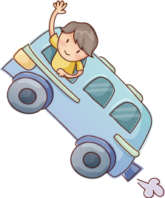

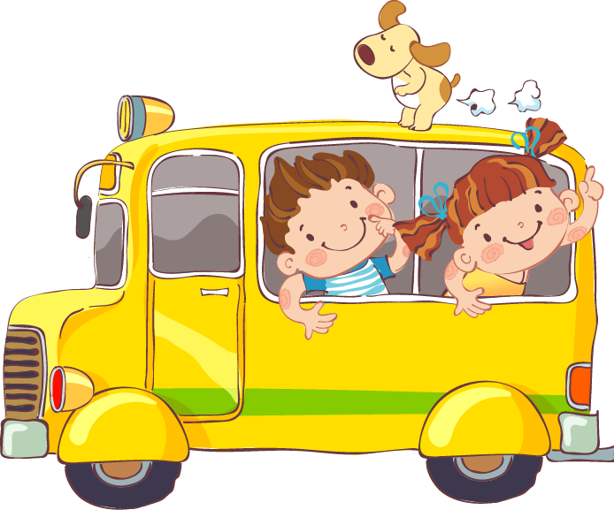

Chúc các con luôn học tốt
Tiết học kết thúc

